Slide 1








Slide 2



Xe bus yêu thương
Notes:
Bài giảng thiết kế bởi: Hương Thảo - tranthao121006@gmail.com

Slide 3







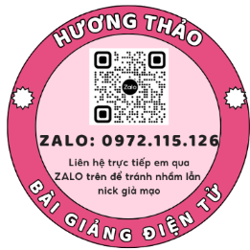
Bài 26: Ph ph Qu qu

Slide 4

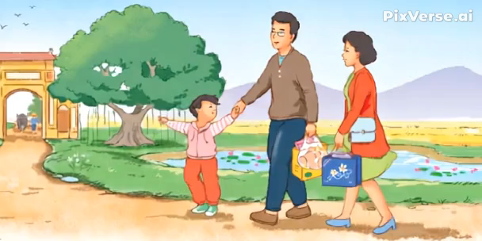

Slide 5
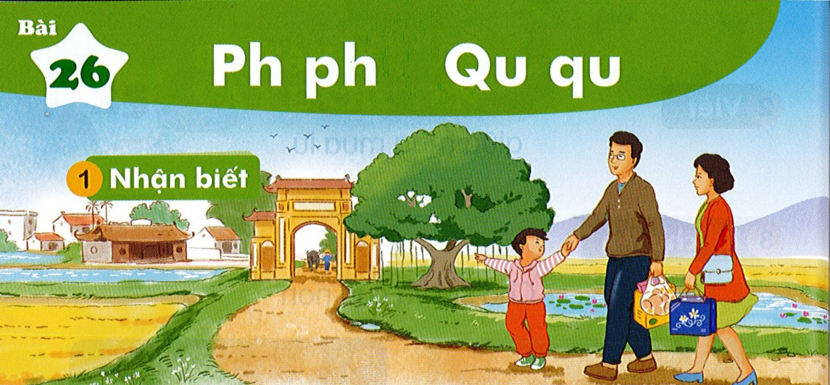
Nhận biết
1
Cả nhà từ phố về thăm quê.

Slide 6
Đọc
2
p - ph
qu
ph
ô
qu
ê
phố
quê
ph
ph
ph
qu
qu
qu
phà
phí
phở
quạ
quê
quế

Slide 7
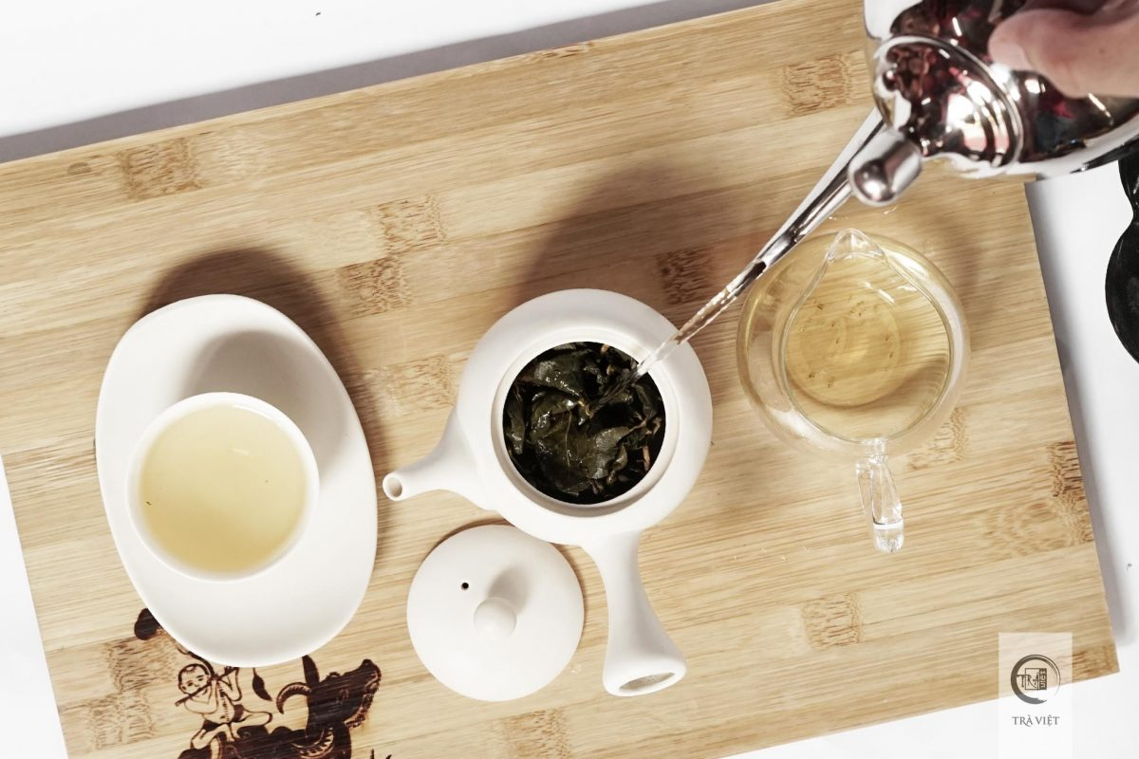
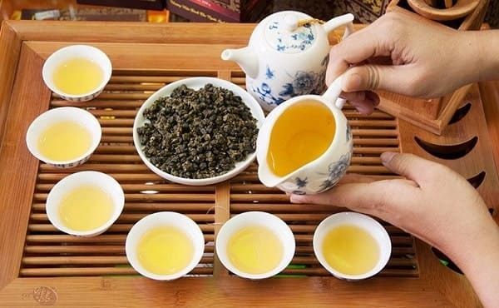
ph
pha trà

Slide 8
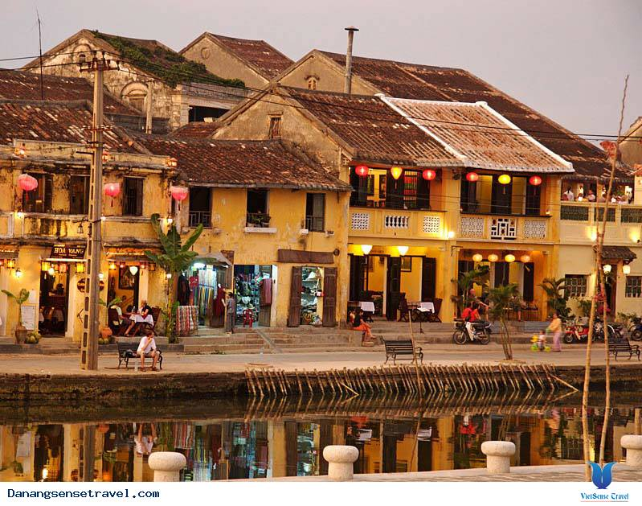
phố cổ
ph

Slide 9

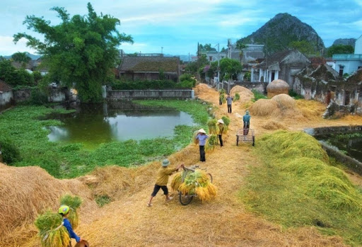
quê nhà
qu

Slide 10
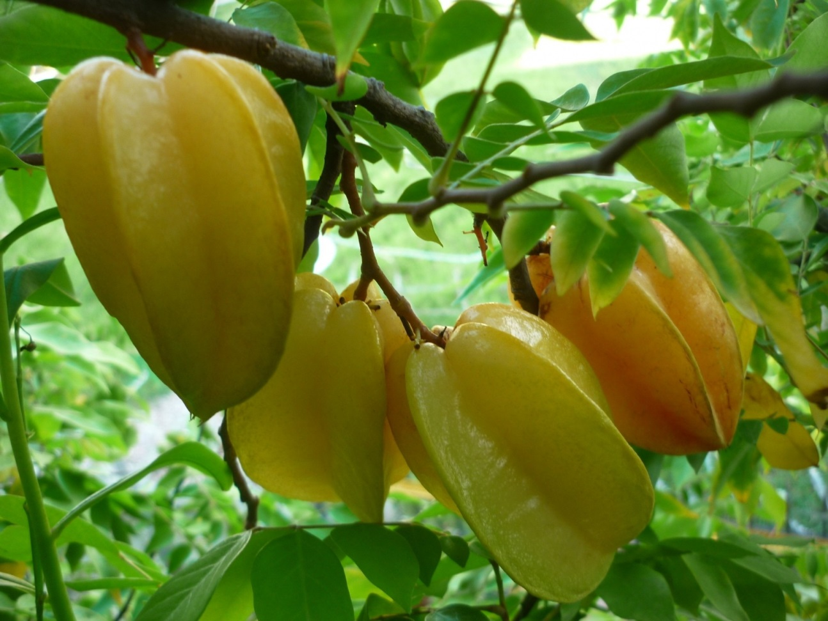
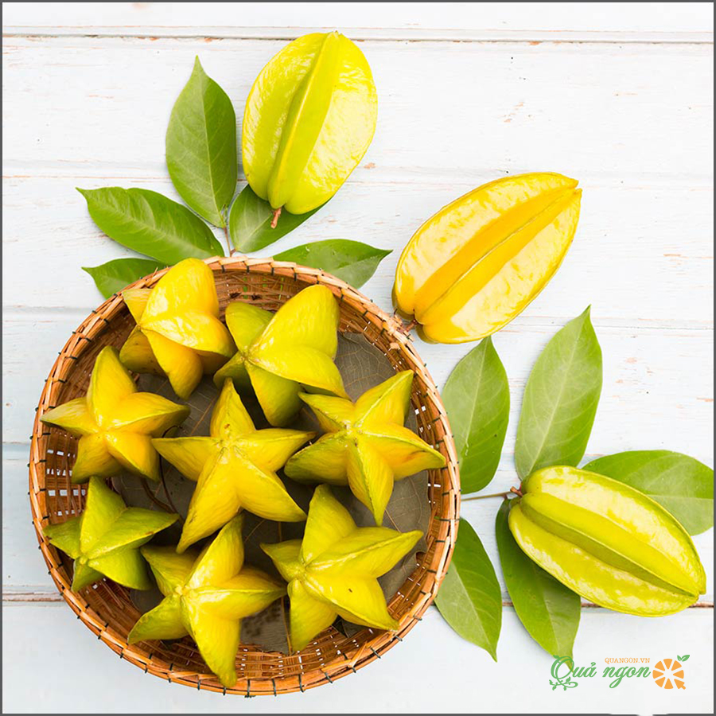
qu
quả khế

Slide 11







Slide 12
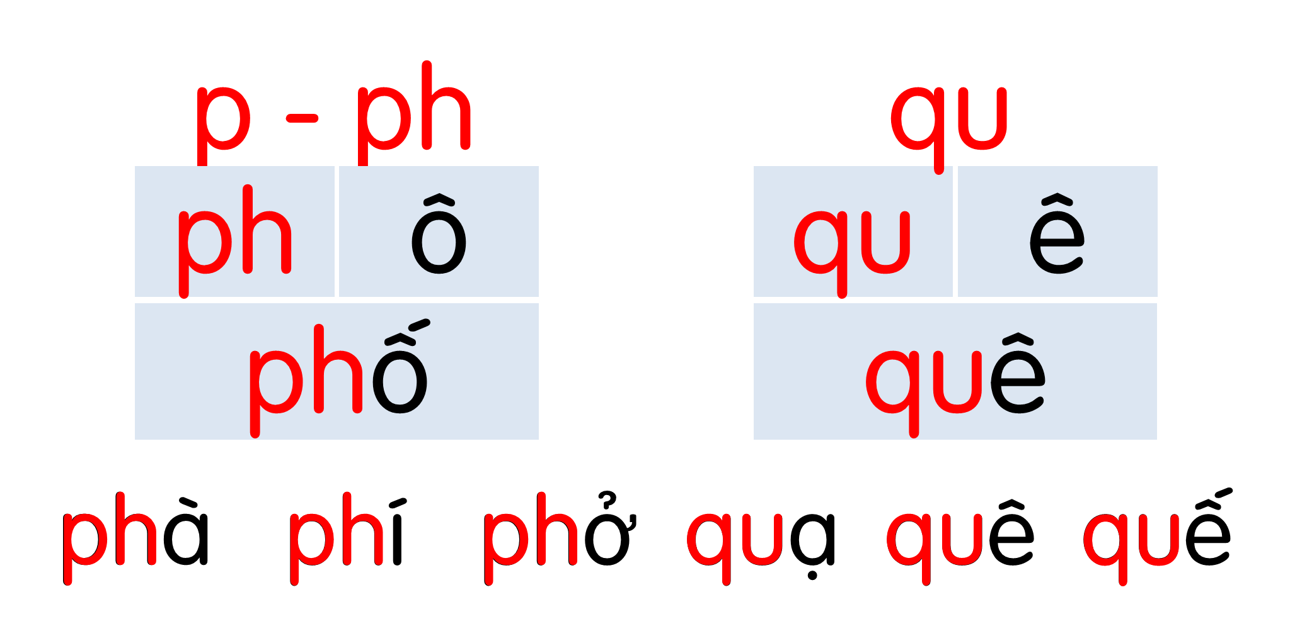


Slide 13




Slide 14
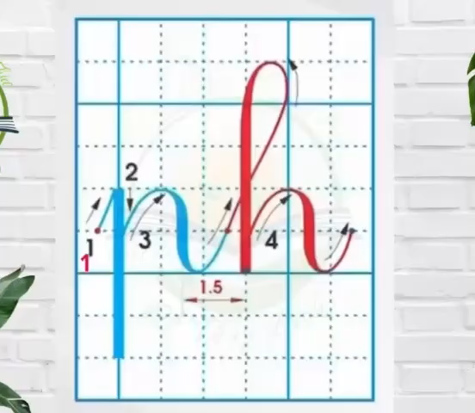

Slide 15
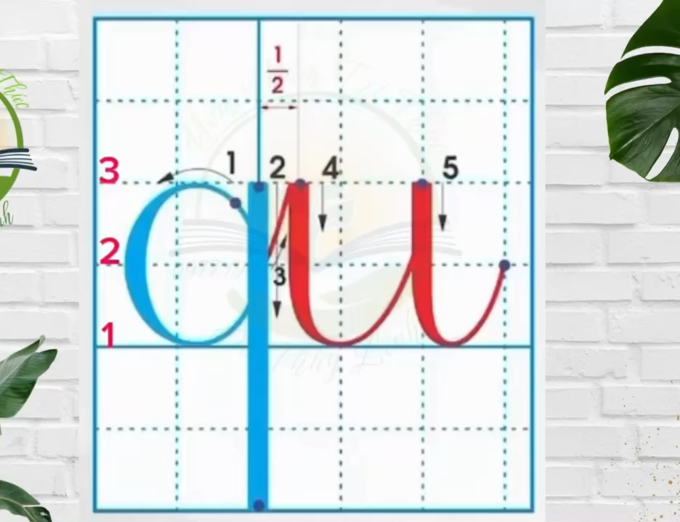

Slide 16

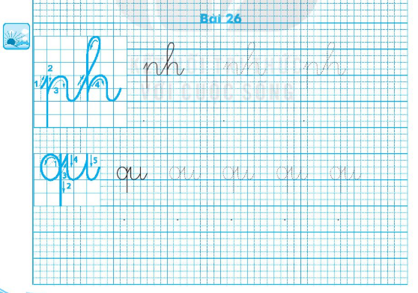
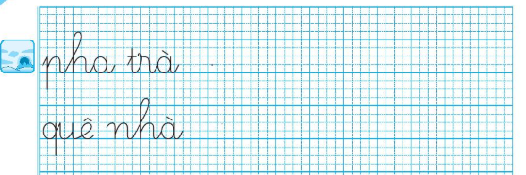

Slide 17
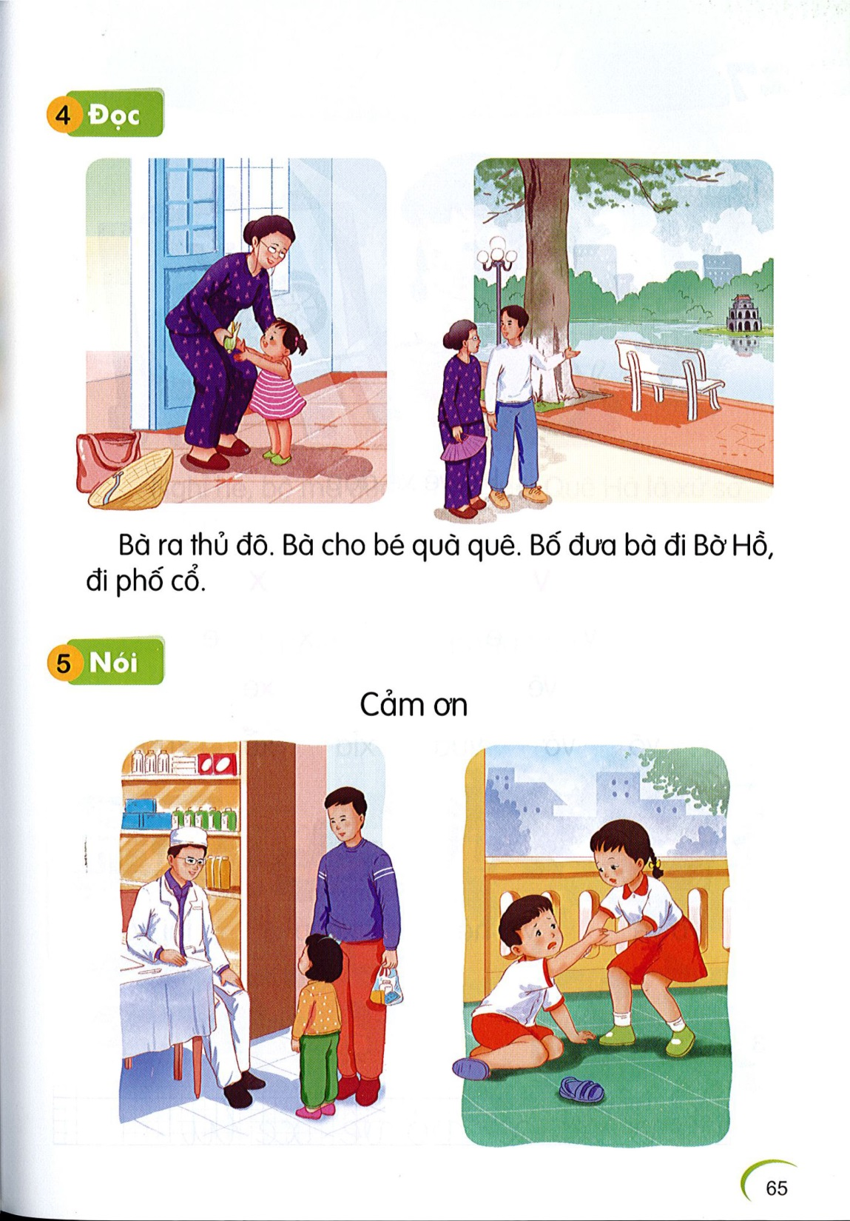
Đọc
4
qu
qu
Bà ra thủ đô. Bà cho bé quà quê. Bố đưa bà đi Bờ Hồ, đi phố cổ.
ph

Slide 18
quà quê
phố

Slide 19
Bà ra thủ đô. Bà cho bé quà quê. Bố đưa bà đi Bờ Hồ, đi phố cổ.

Slide 20
Nói
5
Cảm ơn

Slide 21


Slide 22





TRÒ CHƠI
ĐÀO VÀNG
BẮT ĐẦU

Slide 23







end
100$
150
50$
20$
100$
10$
150$
50$
20$
Notes:
Bấm vào số tiền để đến câu hỏi, trả lời xong bấm ông cụ quay lại. Bấm vào cục vàng tương ứng để kéo lên

Slide 24

pha trà
Notes:
Bấm ông cụ quay lại

Slide 25
phố cổ
Notes:
Bấm ông cụ quay lại

Slide 26
quê nhà
Notes:
Bấm ông cụ quay lại

Slide 27
quả khế
Notes:
Bấm ông cụ quay lại

Slide 28
Bà ra thủ đô. Bà cho bé quà quê.

Slide 29


